Slide 1

Эффективные модели формирования исследовательских навыков и повышение мотивации учащихся на уроках и во внеурочной деятельности по физике
АО «Издательство «Просвещение»
2019
Зав. редакцией физики Жумаев Владислав Викторович

Slide 2

















ФИЗИКА
УМК «Архимед»
О.Ф. Кабардина
Под ред. А.А., Пинского
О.Ф. Кабардина
Углублённый уровень
УМК «Классический курс»
УМК
С.В. Громова,
Н.А. Родиной и др.
Мякишев Г.Я. и др.
Базовый и
углублённый уровни
УМК СФЕРЫ 1-11.
Белага В.В., Ломаченков И.А., Панебратцев Ю.А.
Базовый уровень
Выбор учебников на 2019/2020 годы. Рекомендации АО «Издательство «Просвещение»

Slide 3























УМК «СФЕРЫ. ФИЗИКА». 7, 8, 9 КЛАСС
Учебник
Тетрадь-практикум
Тетрадь-тренажер
Тетрадь-экзаменатор
Задачник
Электронное приложение
Поурочные методические рекомендации
Программы 7 - 9

Slide 4

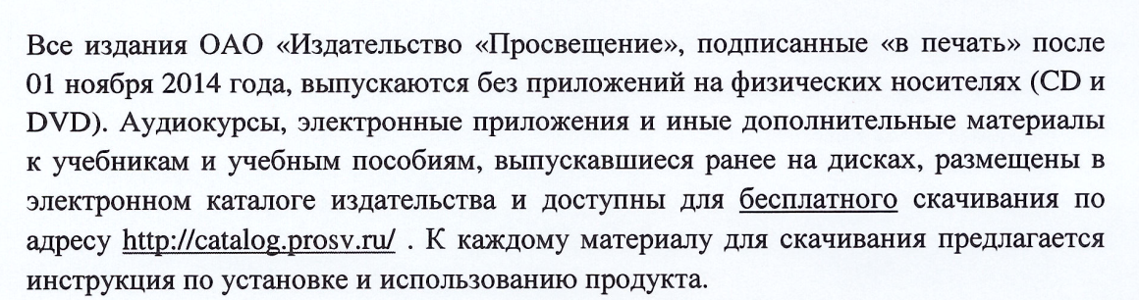




Электронное приложение доступно для скачивания по адресу: http://catalog.prosv.ru/
www.prosv.ru

Slide 5


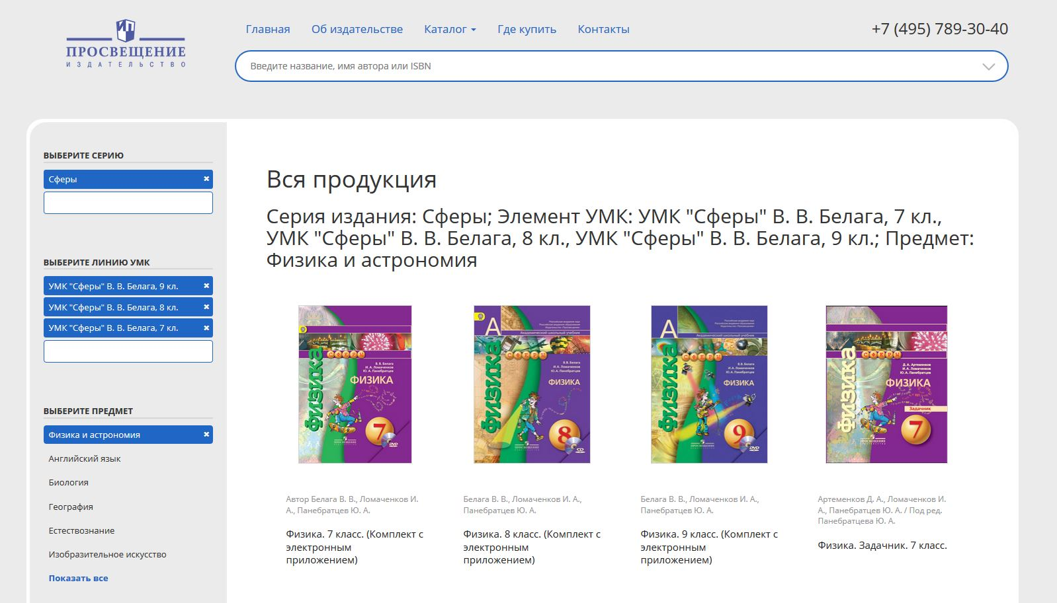

Каталог
Загрузить электронное приложение
www.prosv.ru

Slide 6
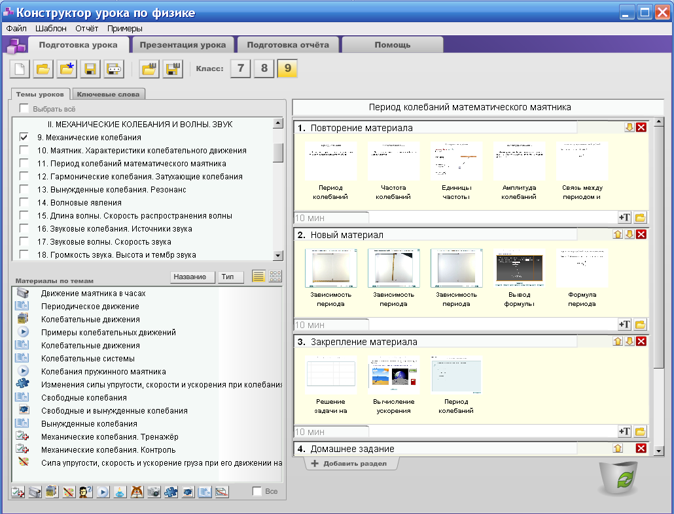
Инструмент для учителя
«Конструктор уроков»

Slide 7







УМК «Архимед»
Автор: Олег Фёдорович Кабардин
СОСТАВ УМК:
Учебник (ядро курса) + ЭФУ
Рабочие тетради
Книга для учителя
Поурочные разработки
Рабочие программы

Slide 8














СОСТАВ УМК «АРХИМЕД»
Рабочая программа (7-9 кл.)
Учебник + ЭФУ
Рабочая тетрадь
Книга для учителя
Поурочные разработки
Notes:
Сегодня мы представляем вашему вниманию новый УМК «Архимед» по физике автора О. Ф. Кабардина.
На смену классическим учебникам приходит очередное поколение книг, которые кроме традиционно
весомого набора качеств («хороший», «понятный» «простой» и т.д.), предлагают некую «деятельностную»
составляющую – учебники нового типа.
Мы сегодня с Вами рассмотрим каким же образом в них реализованы идеи новых стандартов.
Весь курс физики для основной школы автора Кабардина О.Ф. состоит из трех книг: «Физика 7», «Физика 8», «Физика 9». Учебники входят в завершенную предметную серию «УМК «Архимед» издательства «Просвещение». В эту серию также входят рабочие тетради, книги для учителя, поурочные разработки и рабочая программа.

Slide 9




УМК «Классический»
Авторы: Сергей Васильевич Громов
Надежда Александровна Родина
(под ред.) Виктория Владимировна Белага и др.
СОСТАВ УМК:
Учебник (ядро курса) + ЭФУ
Дидактические материалы (июль 2019)
Рабочие программы
Поурочные методические рекомендации
ВСЕ РАБОЧИЕ ПРОГРАММЫ РАЗМЕЩЕНЫ НА САЙТЕ ИЗДАТЕЛЬСТВА «ПРОСВЕЩЕНИЕ» http://www.prosv.ru
И НА САЙТЕ ИНТЕРНЕТ-МАГАЗИНА http://www.shop.prosv.ru

Slide 10




УМК «Сферы»
Авторский коллектив:
Белага Виктория Владимировна
Панебратцев Юрий Анатольевич
Ломаченков Иван Алексеевич
СОСТАВ УМК:
Учебник + ЭФУ
Методические рекомендации
Поурочные разработки
Задачник (август 2019)
ПОУРОЧНОЕ ТЕМАТИЧЕСКОЕ ПЛАНИРОВАНИЕ ДОСТУПНО ДЛЯ СКАЧИВАНИЯ НА САЙТЕ ИЗДАТЕЛЬСТВА
http://www.prosv.ru

Slide 11

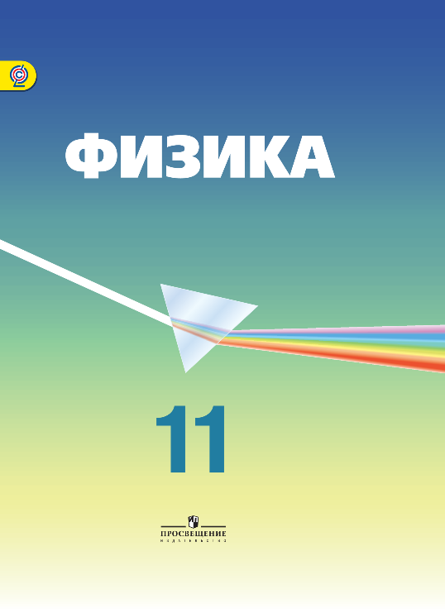
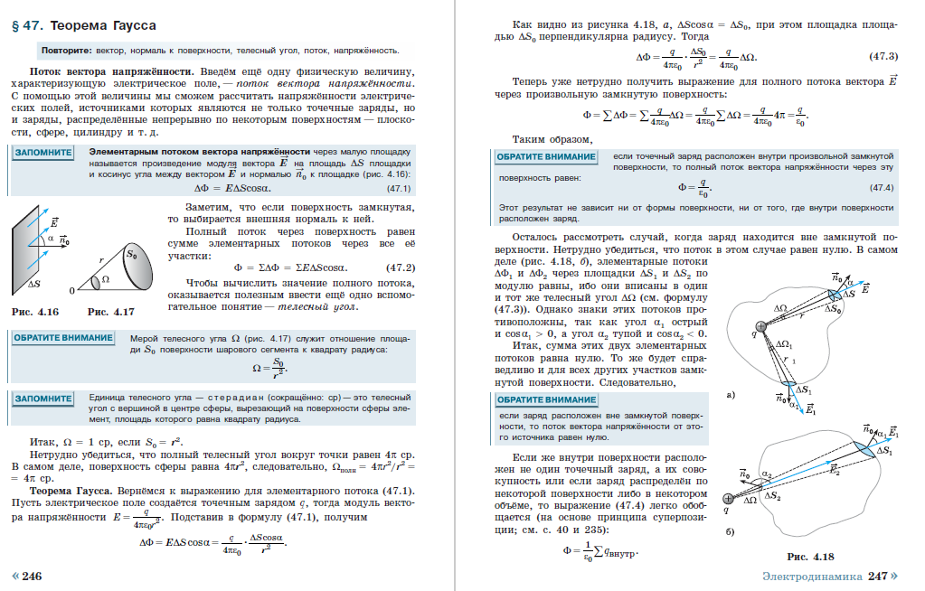
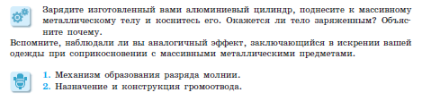
УМК «Профильный»
Авторский коллектив:
Кабардин Олег Фёдорович
Орлов Владимир Алексеевич
Эвенчик Эсфирь Ефимовна и др.
под ред. Пинский Анатолий Аркадьевич
4. Систематическая работа с понятийным аппаратом
5. Межпредметные связи
При изложении материала активизируются и формируются межпредметные связи физики с остальными науками.
6. Разбор задач на страницах параграфа
Разбор задач производится непосредственно в тексте параграфа.
7. Преемственность
Метод изложения учащимся известен из курса физики по УМК «Архимед»

Slide 12



ПОСОБИЯ ДЛЯ УЧАЩИХСЯ
«СЕРИЯ ЗАДАЧНИК»
Предлагаемые в сборнике задачи интересны по содержанию и дают возможность дифференцированно провести любой урок. Для учащегося можно подобрать задачу по способностям, интересам и успеваемости. Универсальность (подходит к любому УМК по физике 7-9);
Большинство задач сопровождается обновленным иллюстративным материалом, способствующим пониманию условий задачи;
Приведены все необходимые таблицы физических величин;
Даны развернутые ответы на задачи качественного характера.
В сборнике представлены задачи по всем темам, в такой же последовательность изучения материала как в учебниках. Добавлены новые разделы, расширено количество задач в каждом разделе. Так же в сборнике содержится:
краткое изложение теории;
примеры решения задач, которые не рассматриваются в учебниках данного курса, но знание которых необходимо для сдачи ЕГЭ. Добавлен теоретический материал и примеры решения задач. Приведены таблицы физических величин и их значений, необходимых для решения задач.

Slide 13


АСТРОНОМИЯ
Автор: Чаругин В.М.
Современный курс астрономии для изучения на базовом уровне
Традиционные задачи и последние достижения астрономии: открытие ускоренного расширения Вселенной, большого числа экзопланет и др.
Методы изучения Вселенной, в том числе новые —
с помощью гравитационно-волновых и нейтринных телескопов
Система практических заданий в учебном пособии
Фиксированный в тематических разворотах формат, лаконичная структурированность текста, обширный и разнообразный иллюстративный ряд.
Автор: Левитан Е.П.
Традиционный курс астрономии
Переработан в соответствии с ФГОС и последними достижениями астрономической науки

Slide 14



УМК Классический
КНИГА ДЛЯ УЧИТЕЛЯ
УЧЕБНИК
ЗАДАЧНИК
В ФПУ
1.3.5.3.2.1

Slide 15




Ориентация на результат!
Содержание обеспечивает углублённое изучение отдельных предметов
Все задания снабжены ответами или примерными вариантами решения
Содержание заданий соответствует требованиям к предметным образовательным результатам по предмету (углубленный уровень), сформулированным в ФГОС СОО
Могут быть использованы при работе с любым УМК для 10-11 классов
Охватывают все содержательные блоки предмета
Позволяют подготовиться к ЕГЭ и олимпиадам

Slide 16







Проекты
«Внеурочная деятельность» и «Профильная школа»,
как инструмент междисциплинарного синтеза естественнонаучных знаний и современных технологий.
Зав. редакцией физики Жумаев Владислав Викторович
Готовое решение для организации внеурочной деятельности в общеобразовательных организациях

Slide 17
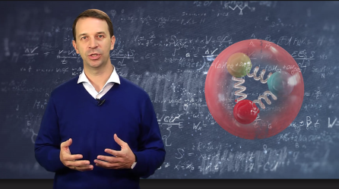
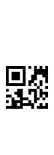
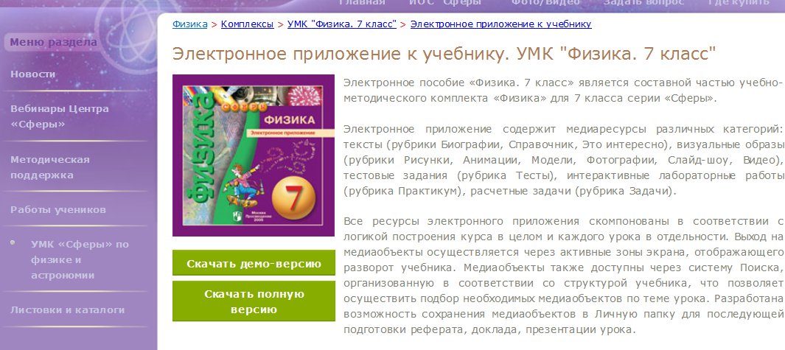

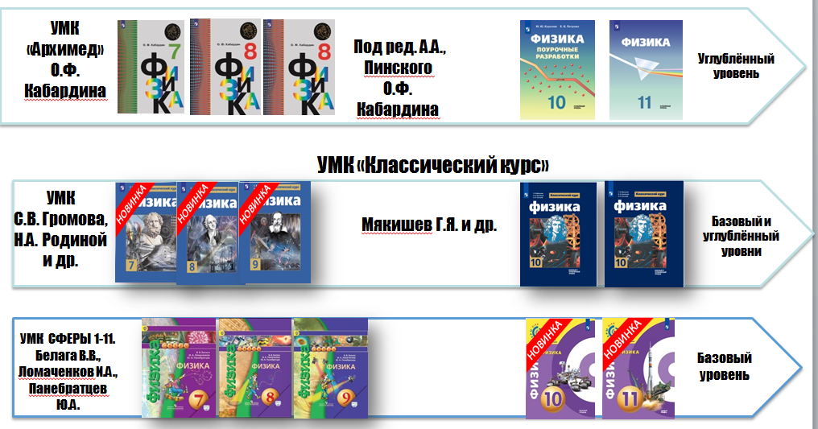
http://catalog.prosv.ru/
http://spheres.prosv.ru/

